Slide 1
Филиал МАОУ «Аромашевская СОШ им.В.Д.Кармацкого» Слободчиковская ООШ Социальный проект «Символы региона»
Номинация:
Лучший рассказ
«Дарить людям радость»
Руководитель проекта:Кармацких А.Ф.
Выполнили: 2 отряд ЛДП «Театр «Закулисье»

Slide 2
ОТЛИЧНИКИ НАРОДНОГО ПРОСВЕЩЕНИЯ
Слободчиковской школы
2019

Slide 3
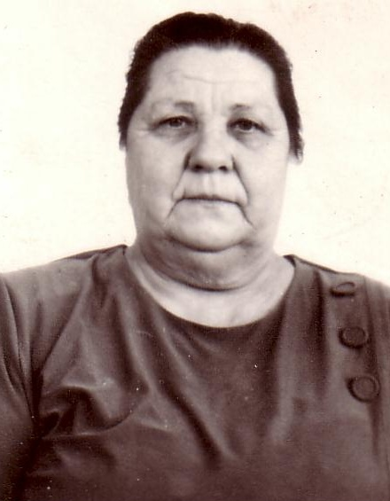
Пекарь Мария Викторовна
Родилась 8 марта 1939 года в Смоленской области. В 1947- 1957 школьные годы. Окончив 10 классов, пошла работать. В 1961 году поступила в Полоцкое педагогическое училище, которое успешно окончила в 1963 году. Получив свободное распределение, приехала в Тюменскую область Аромашевский район деревню Валгино, в семью мужа. Работать пошла в декабре 1963 года в Батуринскую начальную школу. Ходила пешком за 9 км. 20 января была переведена в Валгинскую начальную школу, где и проработала 36 лет. Работала и с тремя, и с четырьмя классами одна. В 1980 году была награждена значком «Отличник народного образования». В данное время нахожусь на заслуженном отдыхе.

Slide 4
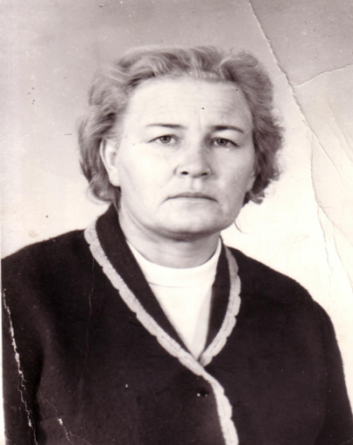
Киселева Валентина Ивановна
Родилась 30 января 1931 года в с. Аромашево, в семье простых рабочих. В 1949 году окончила Аромашевскую среднюю школу, затем поступила в Тюменский педагогический институт на естественно – географическое отделение. В 1951 году получила не законченное высшее образование и была направлена в Абатский район, с. Партизан. С 1952 по 1954 гг. работала в Водолазовской семилетней школе в качестве учителя биологии, географии и химии. В 1954 году приехала в Аромашевский район, где была направлена в Русаковскую среднюю школу. В 1964 году получила высшее педагогическое образование и была назначена завучем. Проработала 13 лет до 1977 года. С 1977 по 1982 год – работала учителем химии в 8 – 10 классах. До 1982 года за свой труд была награждена значком «Отличник народного просвещения», Грамотой Министерства просвещения, значком «Победителя соцсоревнования». А также юбилейной медалью В.И.Ленина в честь его 100-летия со дня Рождения, медалями в честь 60-летия и 65-летия Победы в Великой Отечественной войне.

Slide 5
Григорьева Надежда Петровна
Родилась 1 марта 1953 года в д. Катайка Аромашевского района Тюмменской области. В 1969 году закончила Аромашевскую среднюю школу. Год проработала в г. Тюмени. В 1970 году начала работать учителем начальных классов в д. Николаевка и одновременно училась в Голышмановском педагогическом училище. Затем заочно закончила Ишимский педагогический институт филологический факультет. 15 лет проработала заведующей Николаевским детским садом. С 1990 года - учителем начальных классов Николаевской школы, затем – учителем русского языка и литературы Слободчиковской школы. Награждена значком «Отличник народного просвещения» в 1995 году. В данное время находится на заслуженном отдыхе.

Slide 6
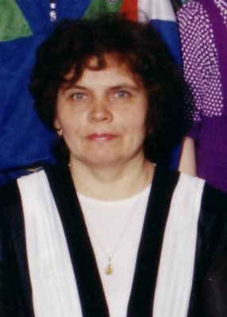
Левенкова Любовь Матвеевна
Родилась в д. Валгино 8 августа 1948 года. Окончила 4 класса Валгинской начальной школы. Затем училась в Слободчиковской восьмилетней школе, а 9, 10 класс - в Аромашевской средней школе.
В 1966 году поступила в Ишимский педагогический институт на заочное отделение факультета начального обучения. Закончила первый курс, затем перевелась в Голышмановское педагогическое училище на заочное отделение и закончила его в 1972 года. В Слободчиковской восьмилетней школе начала работать с 10 ноября 1967 года в качестве учителя истории и географии, а с 1 января 1971 года была назначена учителем начальных классов и работала до 2003 года. 25 августа 1987 года награждена значком «Отличник народного просвещения». В настоящее время находится на заслуженном отдыхе.

Slide 7
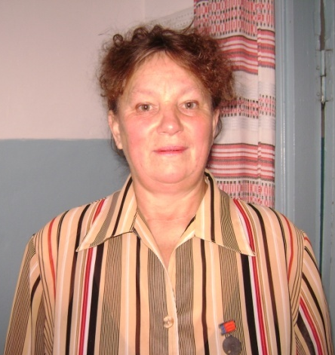
Соколова Галина Петровна
Родилась 5 июля 1948 года в с. Семеново Н-Заимского района Тюменской области. Училась в Падунской средней школе. В 1968 году окончила Голышмановское педагогическое училище, а в 1974 году – Ишимский государственный институт. Решением государственной экзаменационной комиссии от 30 июля 1974 года присвоена квалификация учителя математики средней школы. 15 августа 1968 года была принята на работу в Слободчиковскую восьмилетнюю школу учителем математики. Более двадцати лет проработала завучем по учебной работе. 16 мая 1977 года Министерством Просвещения РСФСР награждена Памятной грамотой «За успешную работу по обучению и воспитанию учащихся».
В 1983 году Министерством Просвещения РСФСР награждена значком «Отличник народного просвещения». Президиумом Верховного Совета РСФСР Указом от 11 ноября 1989 года присвоил почетное звание «Заслуженный учитель школы РСФСР». За долголетний добросовестный труд от имени Президиума Верховного Совета СССР решением исполкома Тюменского областного Совета народных депутатов от 28 февраля 1990 года награждена медалью «Ветеран труда». 26 августа 2003 года вышла на заслуженный отдых.

Slide 8
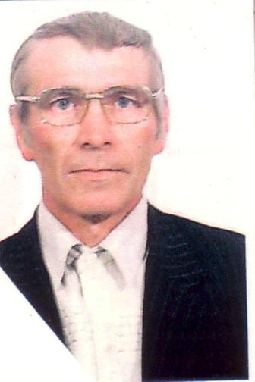
Литвинов Николай Михайлович
Родился 30 октября 1955 года в с. Слободчики Аромашевского района Тюменской области. В 1973 году закончил Аромашевскую среднюю школу и поступил в Ишимский государственный педагогический институт на физико-математический факультет. В 1978 году закончил его и, получив специальность учителя физики и математики, был направлен в Б-Сорокинскую среднюю школу №1 учителем математики и физики, где проработал до 1982 года. В 1982 году переехал в Аромашевский район в родное село Слободчики и стал работать учителем математики в Слободчиковской вспомогательной школе. С 1986 года перешёл работать учителем математики, физики и информатики в Слободчиковскую среднюю школу, которая впоследствии была реорганизована в МОУ «Слободчиковская основная общеобразовательная школа». Учитель высшей категории. За заслуги в области образования Российской Федерации в 2001 году награжден нагрудным знаком «Почетный работник общего образования Российской Федерации». Ветеран труда.

Slide 9
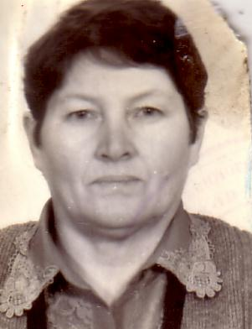
Чумилович Валентина Александровна
Родилась 3 февраля 1955 года в с. Сычево Вагайского р-на Тюменской области. В 1972 году закончила Черноковскую среднюю школу и в этом же году поступила в Тюменский государственный университет. После окончания университета в 1977 году была принята преподавателем математики в Новоберезовскую среднюю школу. В 1979 году была переведена в Слободчиковскую восьмилетнюю школу учителем математики. В 1985 году награждена Почетной грамотой Аромашевского отдела народного образования и РК профсоюза работников просвещения. В 1989 году награждена Почетной грамотой областного отдела народного образования. В 1992 году награждена значком «Отличник народного просвещения». В 2002 году вышла на пенсию по выслуге лет, но продолжала работать учителем математики до 2005 года.

Slide 10
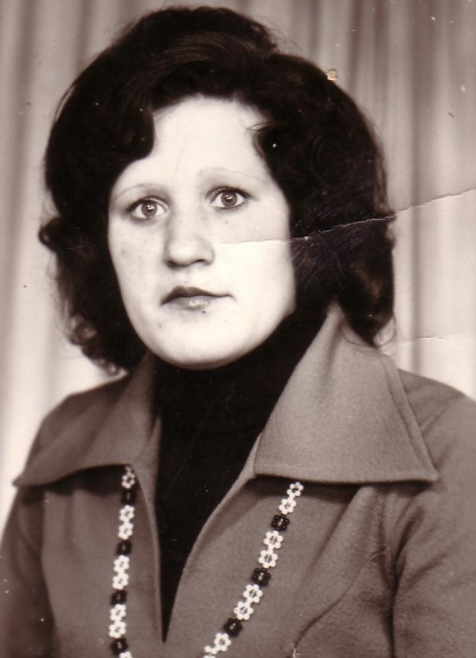
Кочнева Галина Александровна
Родилась 2 апреля 1958 года в д. Осиновка Аромашевского р-на Тюменской области. В 1965 году пошла в 1-ый класс. 4 года училась в Осиновской начальной школе. С 1969 года – по 1973 год обучалась в Слободчиковкой восьмилетней школе. 9, 10 класс заканчивала в Русаковской средней школе. После школы поступила в Голышмановское педагогическое училище по специальности – учитель начальных классов. Три года работала в малокомплектных школах в качестве учителя начальных классов. Три года – в Слободчиковской вспомогательной школе учителем начальных классов и преподавала русский язык в старших классах. С 1984 года переведена в Слободчиковскую восьмилетнюю школу, которая реорганизована в МОУ «Слободчиковская основная общеобразовательная школа». Министерством образования РСФСР и ЦК профсоюза работников народного образования и науки РСФСР 11 октября 1990 года награждена Почетной грамотой. 6 июля 1992 года награждена значком «Отличник народного просвещения». 21 декабря 2001 года присвоена высшая категория. Ветеран труда. Учительский стаж – 31 год.

Slide 11
Бердов Виктор Георгиевич
Родился 15 июля в 1947 году в д. Осиновка. Закончил курсы баянистов – руководителей хора в 1965 году в Тобольском культпросвет училище. С 1973 года работал в Слободчиковской восьмилетней, потом в средней школе учителем физической культуры, музыки и ИЗО. За свой многолетний труд награжден почетными грамотами, значком «Отличник народного образования», медалью «Ветеран труда», дипломами, грамотами, благодарственными письмами. В 1992 году перешел работать в местный Дом культуры, где руководил инструментальным кружком «Играй, гармонь». В его составе были одни школьники, которые дважды на областных конкурсах становились лауреатами. Успехи в работе подтверждались успехами учеников. Команды школы не уступали первенства района по хоккею, туризму, художественной самодеятельности.

